Slide 1
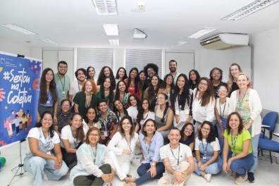
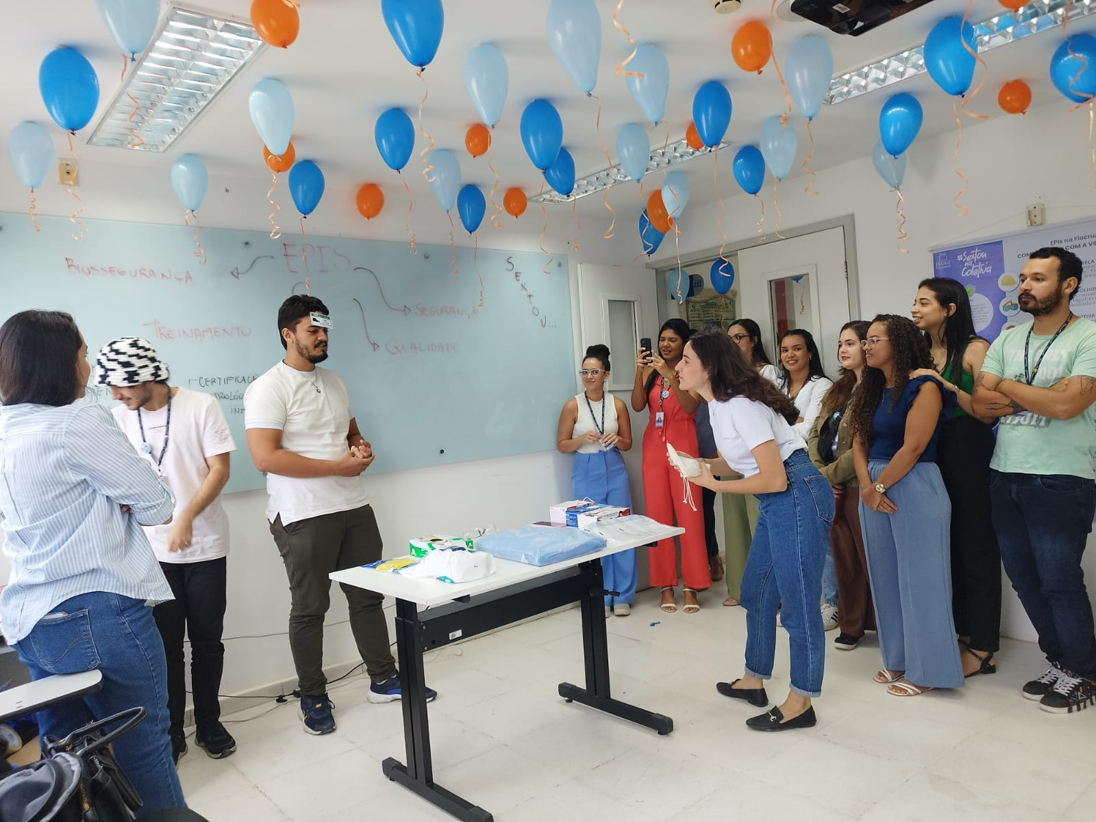
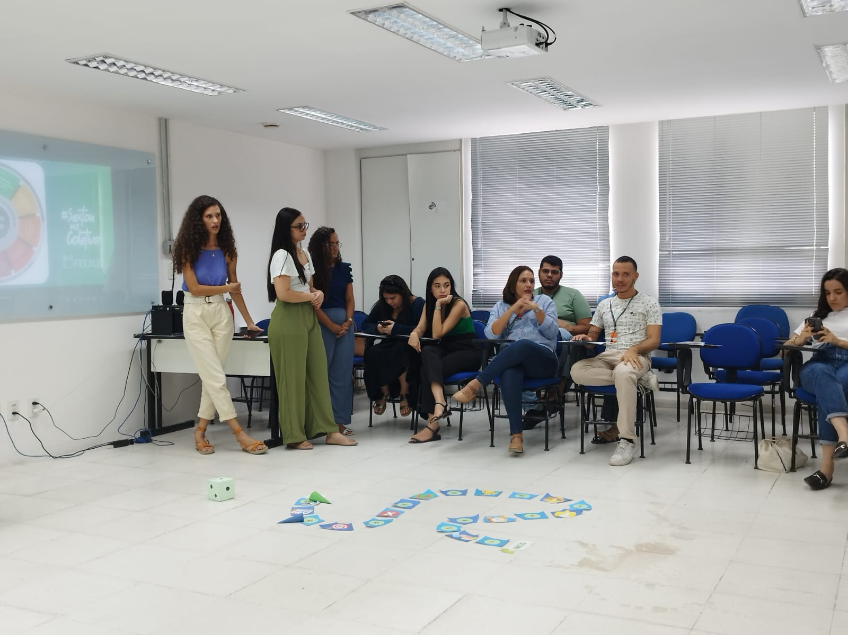
Vigilância em Saúde do Trabalhador: integração de práticas educativas, rastreamento de ISTs e prevenção de riscos em ambiente laboral na Fiocruz Pernambuco
Patrícia dos Santos Silva¹; Iracema de Jesus Almeida Alves Jacques¹; Aletheia Soares Sampaio¹; Michele Feitosa Silva¹; Solange Maria dos Santos¹; Jacqueline Maria da Silva¹; Maria do Socorro Pereira Alves¹; Maria da Conceição Cavalcanti Freitas ¹; Laurimar Thomé da Rocha¹; Milena de Paiva Cavalcanti¹; Mercia Cristiane Santana da Cunha¹; Naide Teodosio Valois Santos¹
¹Instituto Aggeu Magalhães, Recife, Pernambuco
*Autor correspondente: patricia.silva@fiocruz.br
OBJETIVO DA EXPERIÊNCIA
RESULTADOS
O evento foi realizado no mês de maio de 2025, mês alusivo a saúde do trabalhador. O objeto da experiência foi a Promoção da saúde e segurança do trabalhador por meio de ações educativas, rastreamento de IST e práticas de vigilância participativas.
O objetivo foi Fortalecer as ações de Vigilância em Saúde do Trabalhador, promoção da saúde e monitoramento de riscos ocupacionais por meio da realização de práticas educativas, uso de Equipamentos de Proteção Individual, rastreamento de doenças crônicas, testagem rápida para do HIV, Sífilis e Hepatites
Foram desenvolvidas atividades práticas e educativas com abordagem lúdica, distribuição de materiais informativos e orientações aos trabalhadores em salas temáticas sobre vigilância as DANTs, por meio de aferições de pressão arterial, glicemia capilar e cálculo de IMC; além de testagem rápida para HIV, sífilis e hepatites e uso de EPIs.As atividades ampliaram o conhecimento dos profissionais sobre prevenção de acidentes e doenças ocupacionais, a adesão ao uso de EPIs e boas práticas de segurança
DESCRIÇÃO DA EXPERIÊNCIA
DESCRIÇÃO DA EXPERIÊNCIA
A ação integrou o projeto “Sextou na Coletiva”, promovido pelo Programa de Pós graduação lato sensu – Residência- da Fiocruz PE. O evento contou com articulação estratégica da Secretaria de Saúde do município do Recife e a parceria da SES-PE para o fornecimento dos insumos necessários para realização das testagens rápidas. O evento também contou com o envolvimento e apoio dos setores internos a Fiocruz -PE como Saúde do Trabalhador, Gestão da Qualidade e CAAPS
APRENDIZADO E ANÁLISE CRÍTICA
CONCLUSÃO E/OU RECOMENDAÇÕES
A experiência demonstrou que ações educativas interativas são estratégias eficazes para envolver os trabalhadores na cultura de prevenção e cuidado. A articulação entre setores da saúde coletiva favoreceu o compartilhamento de saberes e práticas entre vigilância, atenção básica e gestão. Destacou-se a importância do monitoramento contínuo e da criação de rotinas institucionais de capacitação permanente, com foco na corresponsabilidade e no autocuidado.
A iniciativa reforça o papel da Vigilância em Saúde do Trabalhador como eixo estruturante da saúde coletiva. Recomenda-se a institucionalização de ações periódicas semelhantes no calendário institucional, o fortalecimento das parcerias intersetoriais e a ampliação das estratégias de educação permanente, garantindo a integração entre promoção da saúde, segurança no trabalho e gestão participativa dos ambientes laborais.

